Slide 1

Sistema de Gestão de uma ótica
Projeto realizado no âmbito da cadeira de Bases de Dados
Sara Gonçalves 98376 , Pedro Santos 98158
Turma P9, Grupo 5
30/05/2023

Slide 2
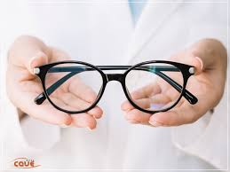
Introdução
A gestão de uma ótica é bastante importante para o seu sucesso, pois isso envolve, por exemplo, a seleção cuidadosa dos produtos necessários aos clientes, a manutenção de uma loja "agradável", com funcionários profissionais, entre outras coisas.
Replicar algumas das funcionalidades mais importantes na gestão do sistema de uma ótica.
O sistema desenvolvido permitirá guardar todos os dados necessários de um cliente, dos produtos disponíveis em loja, produtos que foram pedidos ao fabricante, vendas e consultas.

Slide 3
Análise de Requisitos
Gerir clientes: inserir, remover e atualizar informações de clientes.
Agendar e atribuir consultas a doutores.
Verificar de disponibilidade de produtos.
Gerir pedidos a fornecedores, incluindo pedidos e registo de entregas.
Registar pagamentos de clientes
Gerir calendário dos doutores para agendar consultas.
Histórico de receitas anteriores de clientes.

Slide 4
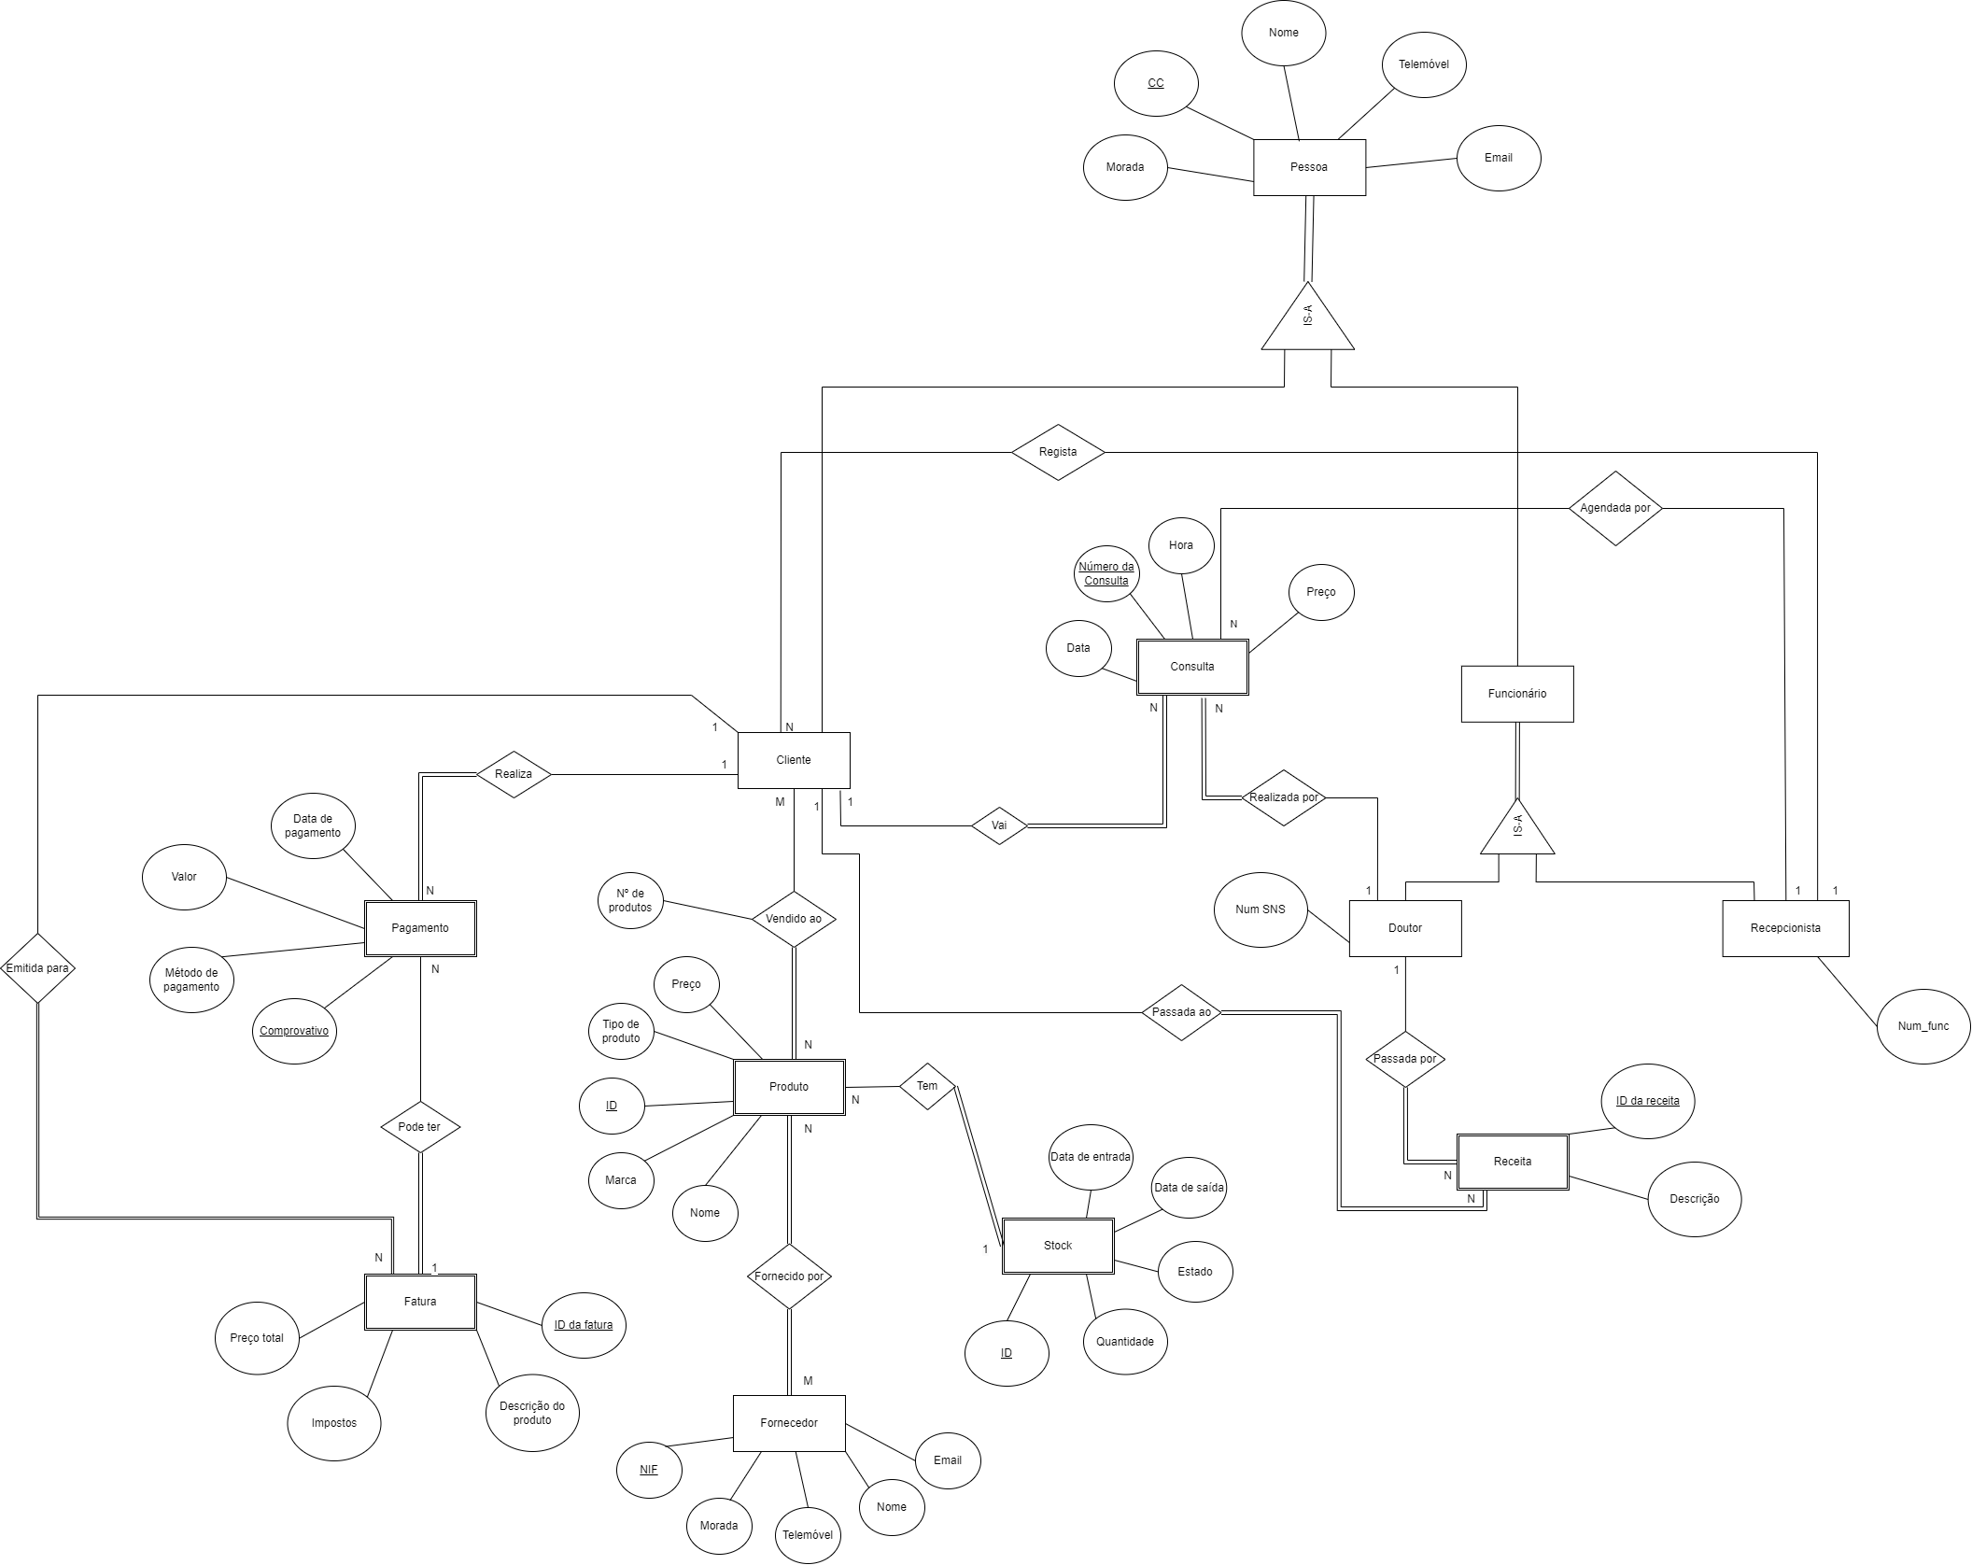
Diagrama Entidade-Relacionamento

Slide 5
SQL Scripts
Tables
DropTables
Views
Criação das tabelas da base de dados
Eliminação das tabelas da base de dados
Retornam o número total de consultas (por doutor e por cliente) e a informação sobre o stock
InsertValues
queries
Inserir dados nas tabelas
Queries de teste, para vizualizar os dados das tabelas

Slide 6
SQL Scripts
Indexes
Triggers
Idx_cliente_cc sobre a tabela Cliente e atributo cc;
Idx_produto_id sobre a tabela produto e atributo id;
....
O trigger CheckStockQuantity foi criado para garantir que a quantidade de produtos em stock na tabela Stock nunca seja negativa.
UDFs
IsProductInStock (@produto_id VARCHAR(20)): Verifica se um produto está em stock com base no seu ID, retornando um valor booleano indicando a disponibilidade.
CalculateTotalSales (@cliente_cc INT): Calcula o total de vendas de um cliente com base nos registos da tabela Otica_Vendido_Ao, retornando o valor total das vendas.
GetTotalProductsSuppliedBySupplier (@fornecedor_nif VARCHAR(20)): Retorna o total de produtos fornecidos por um fornecedor com base no seu NIF, utilizando informações das tabelas Otica_Stock e Otica_Fornecido_Por.

Slide 7
SQL Scripts
Store Procedures
InserirCliente: Inserir um novo cliente na base de dados, simplificando a inserção de informações pessoais na tabela Otica_Pessoa e informações específicas do cliente na tabela Otica_Cliente.
RemoverCliente: Remover um cliente da base de dados, tratando da exclusão dos registros relacionados nas tabelas Otica_Cliente e Otica_Pessoa.
AgendarConsulta: Agendar uma consulta na ótica, facilitando a inserção de informações na tabela Otica_Consulta.

Slide 8
SQL Scripts
Store Procedures
RegistarVendaProduto: Registar a venda de um produto a um cliente, inserindo um registo na tabela Otica_Vendido_Ao com informações como cliente, produto e quantidade vendida.
RegistarEntregaProduto: Registar a entrega de um produto à ótica, inserindo um registo na tabela Otica_Stoc. Usado para atualizar o stock após uma entrega.
RegistarPagamentoFatura: Registar o pagamento de uma fatura feita pelo cliente, inserindo um registro na tabela Otica_Pagamento. Ajuda a manter um registo organizado dos pagamentos dos clientes.

Slide 9
DEMO

